Slide 1
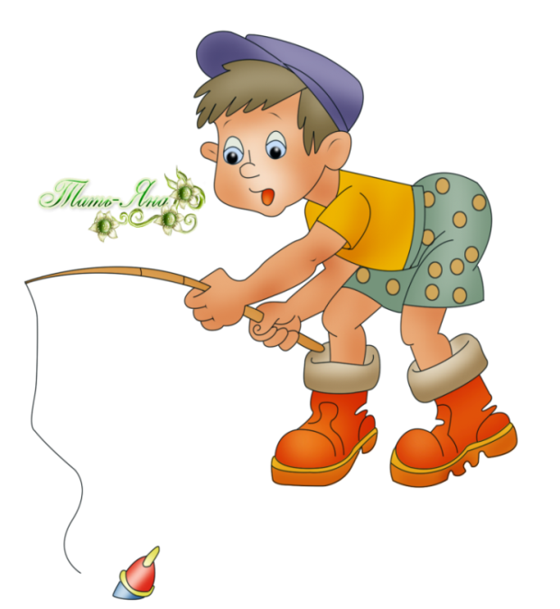
Звуки б-п
ИГРА «РЫБАЛКА»
Автор: учитель – логопед
Азарина Елена Леонидовна

Slide 2
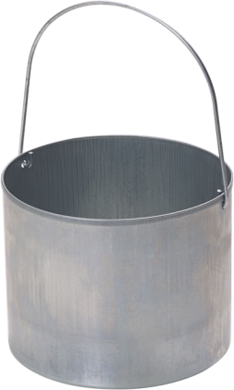
Кликни мышкой на поплавок.
«Лови» рыбу со словами, в которых пропущена буква б.
КА . УСТА
РЫ . АК
.АРАБАН
. АНАН
РА . ОТА
. АРТА
РУ . АШКА

Slide 3
ПРОВЕРКА
б
барабан
банан
рубашка
рыбак
работа
п
парта
капуста

Slide 4
Кликни мышкой на поплавок.
«Лови» рыбу со словами, в которых пропущена буква п.
КЛУ . ОК
ТО . ОР
. АРУС
ЛО . АТА
СА . ОГИ
ГРИ . Ы
ШЛЯ . А

Slide 5
ПРОВЕРКА
п
парус
лопата
шляпа
топор
сапоги
б
грибы
клубок

Slide 6
ИНТЕРНЕТ - РЕСУРСЫ
дерево для фона http://www.lenagold.ru/fon/clipart/d/der.html
лягушка http://www.lenagold.ru/fon/clipart/l/lagu3.html
река фон http://www.coollady.ru/puc/5/001/CL-08.jpg
рыба http://www.lenagold.ru/fon/clipart/r/ryb5.html
рыбак http://dutsadok.com.ua/publ/ljudi/rybak_malchik_lovit_rybu/1-1-0-182
солнышко http://school-ppt.3dn.ru/index/kartinki_solnyshki/0-43
солнце с тучей http://www.lenagold.ru/fon/clipart/s/soln2.html
Звуки:
звук к действию «поймал рыбку» http://smartfon7610.narod.ru/melodi3.html
кваканье лягушки http://www.zooclub.ru/voice/

